Slide 1

Le VIH en 2018
DES de médecine interne
Module « Médecine interne et infectiologie »
Rennes – 30 novembre 2018
Docteur Cédric Arvieux – CHU de Rennes

Slide 2
Les grands enjeux en 2018
Dépister et traiter plus tôt
Aller vers les populations clés
Traiter moins, mieux, et moins cher
PrEP et TasP, la prévention d’aujourd’hui et de demain
Relever le défi du vieillissement

Slide 3
D’où part-on ?

Slide 4
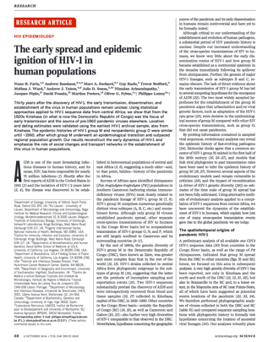
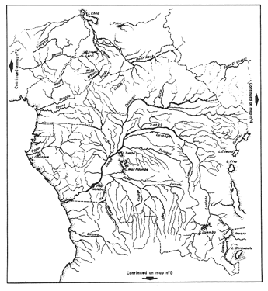
Un voyage en pirogue, puis en train, puis en bateau, puis en avion…
Faria et al. Science 2014
Infographie « le Monde »

Slide 5
On est-on ?

Slide 6
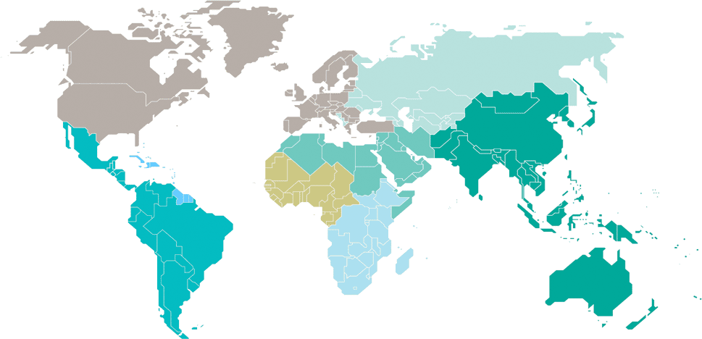

Adults and children estimated to be living with HIV  2017
Eastern Europe
and central Asia
1.4 million
[1.3 million–1.6 million]
North America and western and central Europe
2.2 million
[1.9 million–2.4 million]
Caribbean
310 000
[260 000–420 000]
Middle East and North Africa
220 000
[150 000–300 000]
Western and central Africa
6.1 million
[4.4 million–8.1 million]
Asia and the Pacific
5.2 million
[4.1 million–6.7 million]
Latin America
1.8 million
[1.5 million–2.3 million]
Eastern and southern Africa
19.6 million
[17.5 million–22.0 million]
Total: 36.9 million [31.1 million–43.9 million]

Slide 7
Estimated number of adults and children newly infected with HIV  2017
Eastern Europe
and central Asia
130 000
[120 000–150 000]
North America and western and central Europe
70 000
[57 000–84 000]
Caribbean
15 000
[11 000–26 000]
Middle East and North Africa
18 000
[10 000–31 000]
Western and central Africa
370 000
[220 000–570 000]
Asia and the Pacific
280 000
[210 000–390 000]
Latin America
100 000
[77 000–130 000]
Eastern and southern Africa
800 000
[650 000–1.0 million]
Total: 1.8 million [1.4 million–2.4 million]

Slide 8
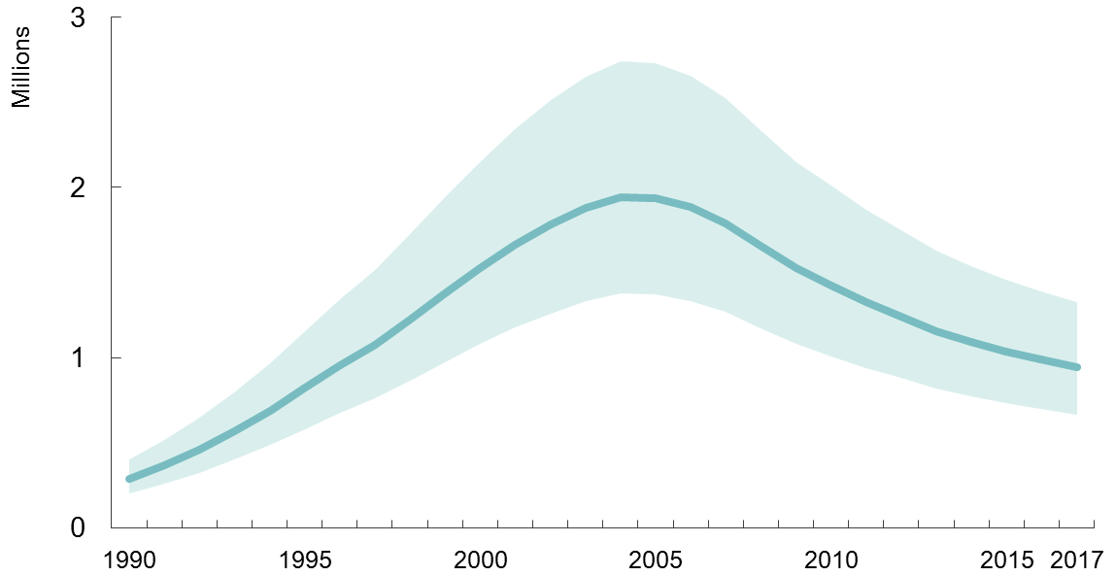
Adult and child deaths due to AIDS  1990–2017
Adult and child deaths due to AIDS
Range of uncertainty

Slide 9
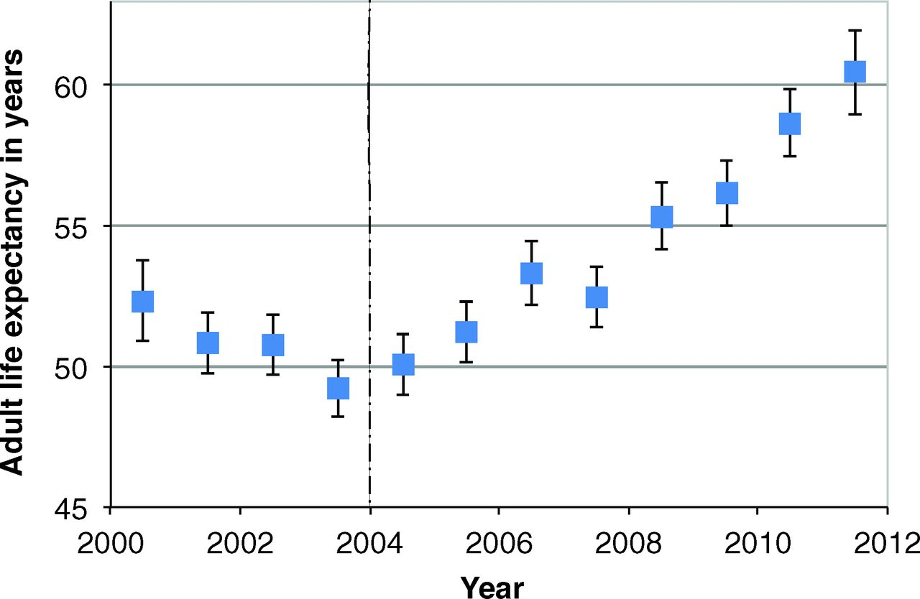

Chute et remontée de l’espérance de vie à 15 ans au Kwazulu Natal.
J Bor et al. Science 2013;339:961-965
Notes:
Remontée de l’espérance de vie depuis l’introduction des ARV au Kwazulu Natal
Adult life expectancy, 2000–2011. Adult life expectancy is the mean age to which a 15-year-old could expect to live if subjected to the full pattern of age-specific mortality rates observed in a population for a given period of time. Annual estimates of adult life expectancy (blue squares) are shown for each year, 2000 to 2011, with 95% CIs. Public-sector provision of ART to adults in this community began in 2004, as indicated by the vertical line.

Slide 10
Dépister et traiter plus tôt, aller vers les populations clés, ne laisser personne en chemin…

Slide 11
Autour de 6000 personnes ont découvert leur séropositivité VIH en 2016
Stable depuis 2011
L’incertitude est plus importante sur le dernier point, en raison des délais de déclaration.
Source : Santé publique France, DO VIH au 31/12/2016 corrigées pour les délais, la sous déclaration et les valeurs manquantes

Slide 12
Découvertes de séropositivité par mode de contamination
Source : InVS, données DO VIH au 31/12/2016

Slide 13
Prévalence du VIH
 | Nb de PVVIH | Taille pop. 18-64 ans | Taux de prévalence(%)
Total | 149 500 (143000-155800) | 39 566 800 | 0,37 (0,36-0,39)
Total Hommes | 100 600 | 19 517 600 | 0,51
Total Femmes | 48 800 | 20 049 200 | 0,24
HSH | 53 100 (51200-55600) | 312 300 | 17,00 (16,39-17,80)
UDI | 14 200 (12900-16700) | 81 000 | 17,53 (15,93-20,62)
Femmes hétérosexuelles étrangères | 20 300 (18600-22600) | 1 296 400 | 1,57 (1,43-1,74)
Hommes hétérosexuels étrangers | 13 700 (11400-16400) | 1 312 900 | 1,04 (0,87-1,25)
Femmes hétérosexuelles françaises | 22 300 (19700-24600) | 18 752 800 | 0,12 (0,11-0,13)
Hommes hétérosexuels français | 22 000 (18400-26500) | 17 811 400 | 0,12 (0,10-0,15)
Autres (transfusion sanguine, hémophilie, transmission périnatale) | 3 800 (3000-4700) | - | -
Données basées sur l’enquête sur la sexualité des français (2010, M. Bozon) et les données épidémiologiques (INSERM)

Slide 14
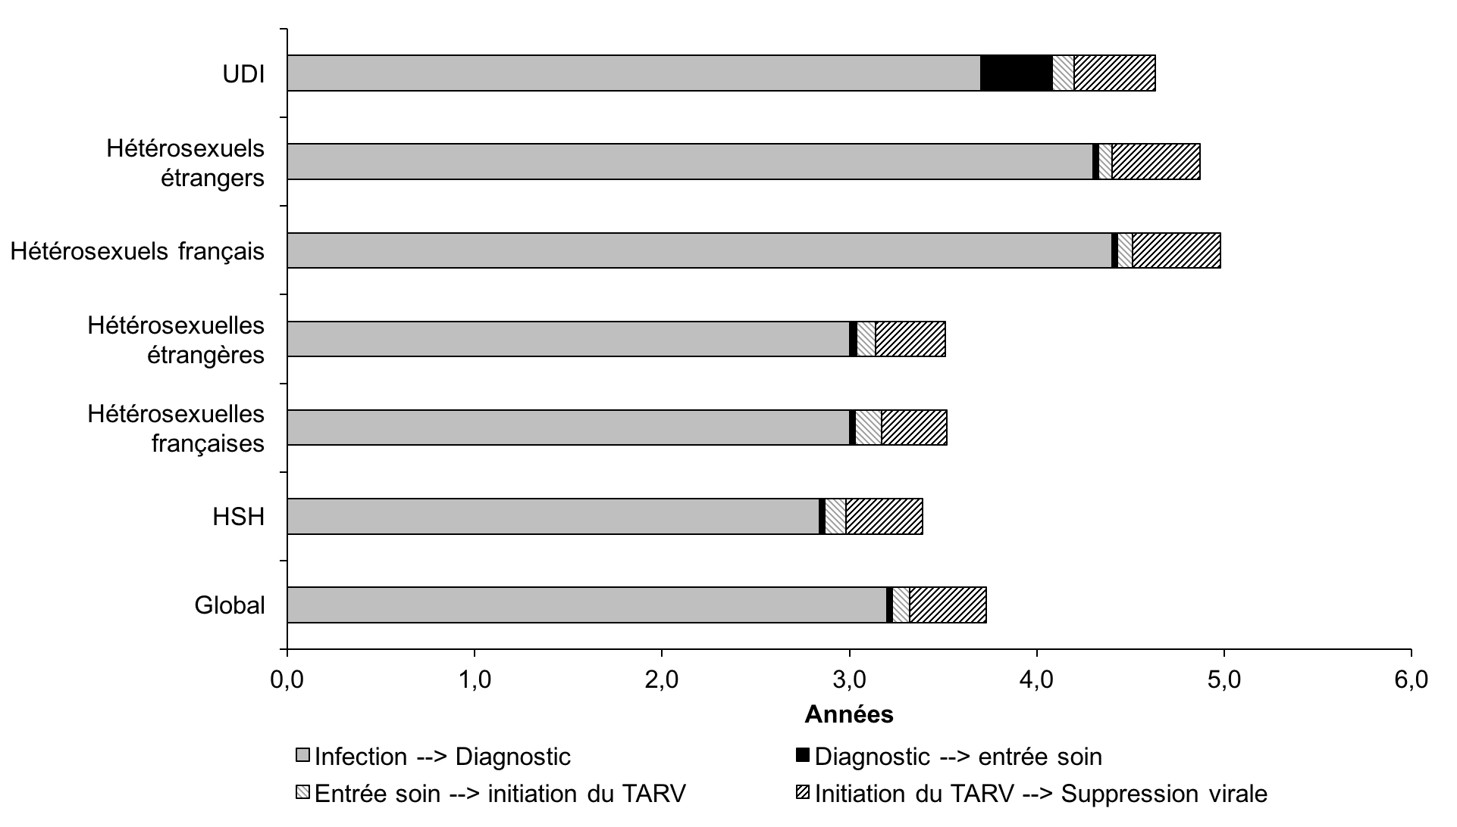
Temps médian en années entre les étapes de la prise en charge du VIH en France
0,4
0,1
3,7
0,4
0,1
4,3
0,5
0,1
4,4
0,5
0,1
3,0
0,4
0,1
3,0
0,4
0,1
2,8
0,4
0,1
3,2
0,4
Données 2013, inchangées en 2017, résultats provisoires

Slide 15
 | Taux de prévalence du VIH non diagnostiqué pour 10 000*
HSH | 304 (256-352)
UDI | 49 (25-86)
Femmes hétérosexuelles étrangères | 40 (31-50)
Hommes hétérosexuels étrangers | 38 (29-53)
Femmes hétérosexuelles françaises | 1 (1-1)
Hommes hétérosexuels français | 2 (1-2)
Total Hommes | 9
Total Femmes | 3
Total | 6 (5-6)
« L’ épidémie cachée… »
Virginie Supervie - UMR S 1136, Inserm, UPMC, Paris

Slide 16
5,6 millions de sérologies en France en 2017
Laboratoires de ville ou hospitaliers
  95% des tests
  2‰ positif
Cadre anonyme
  300 000 (5% des tests)
  3,2 ‰ positifs
TROD communautaires
  55 770 dont 17 363 chez les HSH
  12,7 ‰ positifs
Autotests VIH
  73 094 vendus en 2017
  Résultats ?
Source : Nathalie Lydié, Santé publique France, 28 novembre 2018

Slide 17
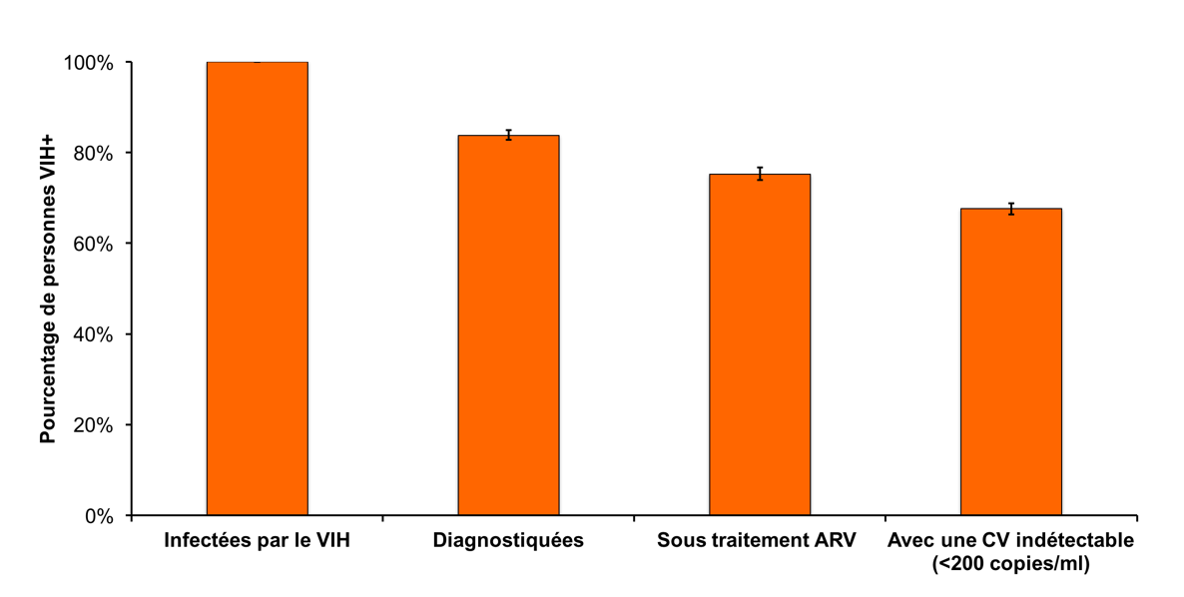
Cascade de la prise en charge en France
Epidémie « cachée » :
24 800 personnes
153 000
84%
84%
75%
68%
90%
90%
Virginie Supervie - UMR S 1136, Inserm, UPMC, Paris - Données 2013 ayant peu évolué en 2017…

Slide 18
Traiter mieux, moins et moins cher

Slide 19
Recommandations France 2018
Débuter avec une trithérapie comportant deux analogues nucléosidiques inhibiteurs de la transcriptase (INTI) et, au choix
  Une anti-protéase (IP)
  Une anti-intégrase (II)
  Un inhibiteur non-nucléosidique de la transcriptase (INNTI)
Les deux associations d’INTI recommandées sont
  Abacavir + lamivudine
  Ténofovir + emtricitabine

Slide 20
Le coût exorbitant des antirétroviraux
Associations recommandées Noms commerciaux (DCI) | Nb cp/prises par jour | Prix/an (€) (2018-CHU) | Delta annuel princeps/générique
Eviplera® (ténofovirDf / emtricitabine + rilpivirine) (Emtricitabine + tenofovir disoproxil Gé) + EDURANT (Rilpivirine) | 1/1 2/1 | 7 515 5 302 | 2 213
Triumeq (dolutégravir / abacavir / lamivudine) (Abacavir Lamivudine Gé) + TIVICAY (dolutégravir) | 1/1 2/1 | 11 133 9 177 | 1 956
Stribild® (ténofovirDF / emtricitabine / elvitégravir / cobicistat) | 1/1 | 10 590 | -
Genvoya® (Ténofovir alafénamide + emtricitabine + elvitégravir + cobicistat) | 1/1 | 10 586 | -
Truvada® + Prezista® 800 mg /Norvir® (ténofovirDF / emtricitabine + darunavir/ritonavir) | 3/1 | 9 509 | 2 043
(Emtricitabine + tenofovir disoproxil Gé) + Prezista® 800 mg /Norvir® |  | 7 466
Atripla® (ténofovirDF / emtricitabine / efavirenz) (Efavirenz + emtricitabine + ténofovir disoproxil Téva Gé) | 1/1 | 7 296 3 224 | 4 072
Truvada® + Reyataz®/Norvir® (ténofovirDF / emtricitabine + atazanavir/ritonavir) (Emtricitabine + tenofovir disoproxil Gé) + Reyataz®/Norvir® | 3/1 | 9 509 7 466 | 2 043
TRUVADA (emtricitabine + ténofovir disoproxil) + VIRAMUNE (névirapine) (Emtricitabine + tenofovir disoproxil Gé) + (NEVIRAPINE Gé) | 3/1 | 5 600 3 388 | 2 212
EDURANT (Rilpivirine) + KIVEXA (abacavir + lamivudine) EDURANT (Rilpivirine) + (Abacavir Lamivudine Gé) | 2/1 | 6 683 5 067 | 1 416
Truvada® + Isentress®400 (ténofovirDF/ emtricitabine + raltégravir) (Emtricitabine + tenofovir disoproxil Gé) + Isentress®400 | 3/2 | 10 828 8 785 | 2 043
KIVEXA (abacavir + lamivudine) + PREZISTA 800(darunavir) + /NORVIR (ritonavir) (Abacavir Lamivudine Gé) + PREZISTA 800 (darunavir) + /NORVIR (ritonavir) | 3/1 | 8 847 7 231 | 1 616

Slide 21
Evolution de la charge virale sous traitement antirétroviral
6
M6
Log₁₀ charge virale
Inhibiteurs non nucléosidique de la RT
Inhibiteurs de protéase
Inhibiteurs d’intégrase
1,5
Seuil de détection
Temps

Slide 22
Quand la charge virale est devenue indétectable, peut-on « optimiser » le traitement antirétroviral ?
TRITHERAPIE
CV < 50 copies/mL
Simplification
Allègement
Réduction de posologie
Réduction de posologie
Moins de prises
Moins de comprimés
Moins de molécules
EFV, DRV?
Traitements ARV discontinus
(4-5 jours /7)
Un seul comprimé combiné
Une seule prise par jour
Bithérapie
Mono-thérapie
Deboost
IP
ATV

Slide 23
Diminuer les prises sans changer les molécules

Slide 24
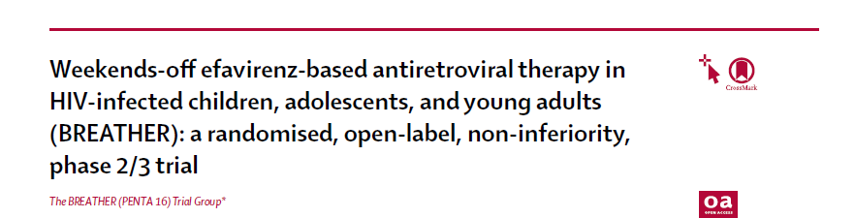
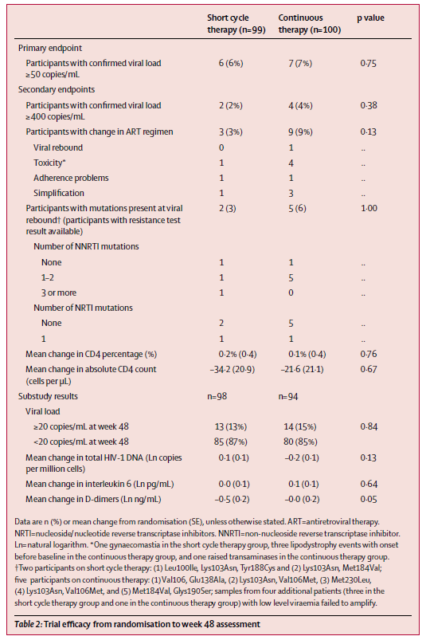
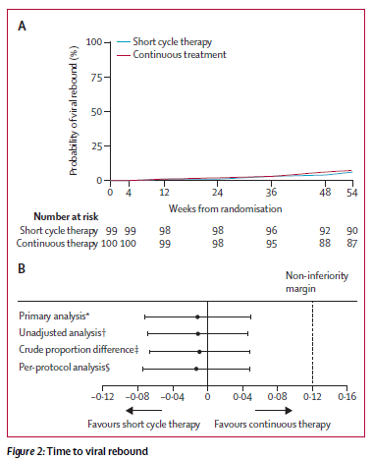
Lancet HIV 2017

Slide 25
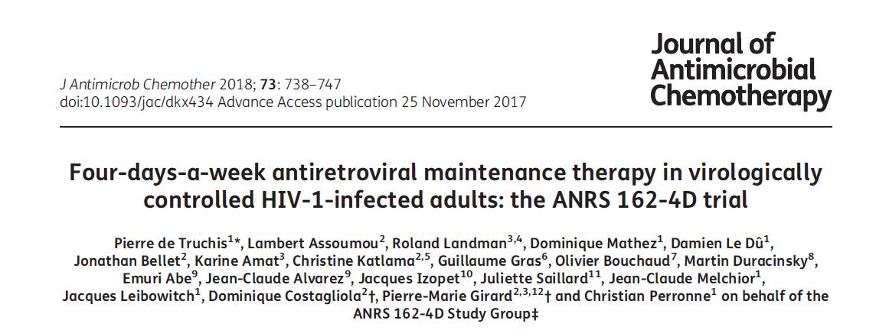
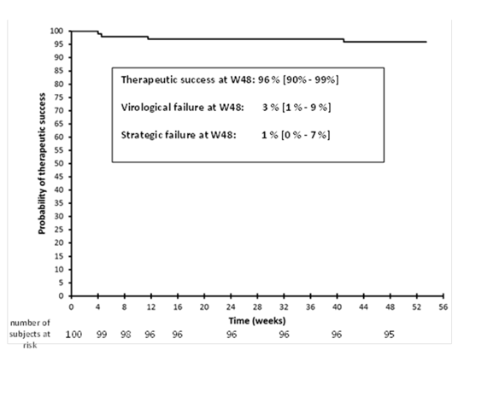
Essai ANRS 162–4D

Slide 26
Supprimer des molécules
Trithérapies → bithérapies

Slide 27
Schémas de bithérapies validés par des études
Essai (n pts) | Bras allégé | Comparateur | Situation | Recul, sem. | Efficacité virol.
GARDEL (426) | LPV/r + 3TC | LPV/r +2NRTI | Induction | 48 | 88% vs 83 (Non-inf.)
ANDES (145) | DRV/r + 3TC | DRV/r+ TDF-3TC | Induction | 24 (a.int.) | 95% vs 97 (Non-inf.)
NEAT 01 (805) | DRV/r + RAL | DRV/r+TDF-FTC | Induction | 96 | 81% vs 85 (Non-inf)*
OLE (250) | LPV/r+3TC | LPV/R+2NRTI | Maintenance | 48 | 87.8% vs 86.6% (Non-Inf)
ATLAS-M (266) | ATV/r + 3TC | ATV/r+2 NRTI | Maintenance | 48 | 90% vs. 80 (Sup.)
SALT (286) | ATV/r + 3TC | ATV/r+2 NRTI | Maintenance | 96 | 74% vs. 74 (Non-inf)
DUAL (249) | DRV/r+3TC | DRV/r+2NRTI | Maintenance | 48 | 89% vs 93 (Non-inf)
SWORD 1-2 | DTG + RPV | Trithérapie | Maintenance | 48 | 95% vs 95 (Non-inf.)**
* Moins bien si nadir <200; apparition de résistance aux INIs ** 1 cas de résistance émergente (K101K/E)
Bras allègement : pas de différence de reconstitution immunitaire, pas/peu de résistance émergente
Conclusion : des schémas avec IP/r + NRTI ou INI, INI + NNRTI sont aussi efficaces

Slide 28
Schémas de bithérapies en cours d’évaluation
Essai (n pts) | Bras allégé | Comparateur | Situation | Recul, sem. | Succès virol.
PADDLE (20) | DTG + 3TC | - | Induction | 48 | 90% succès
ACTG5353 (120) | DTG + 3TC | - | Induction | 48 | 90% succès*
GEMINI 1-2 (1400) | DTG + 3TC | DTG+TDF/FTC | Induction | 24 | Non inf
LAMIDOL (104) | DTG + 3TC | - | Maintenance | 48 | 97% succès
TRULIGHT (222) | TDF/FTC | TDF/FTC + 3e agent | Maintenance | 48 (an. inter.) | 91% succès**
ETRAL (160) | ETV + RAL | - | Maintenance | 48 | 95% succès
LATTE 2 (309) | CABO + RPV IM / 8 ou 4 semaines | CABO + ABC/3TC | Maintenance | 96 | 94%/87%/84% succès
* Un cas de résistance émergente chez un patient « chaotique » (R263K + M184V)
** Analyse planifiée sur le bras expérimental, permettant la poursuite de l’étude
Bras allègement : pas/peu de résistance émergente
Ces stratégies paraissent intéressantes,résultats d’études comparatives en cours

Slide 29
Le « pipe-line »

Slide 30
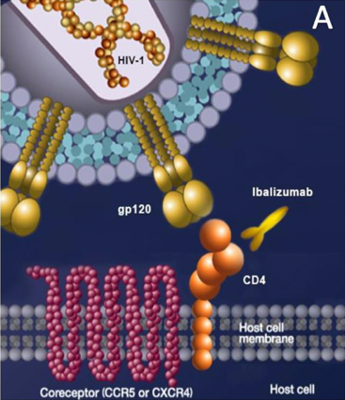
Les nouveaux antiviraux
Inhibiteurs d’entrée
  Fostemsavir
  Ibalizumab
  VRC01
INNTI
  Doravirine
II
  Cabotegravir
Inhibiteur de maturation
  GS-CA1
Wk 96 Virologic Efficacy^{[1]}
100
87
94
IM CAB + RPV Q4W (n = 115)
84
IM CAB + RPV Q8W (n = 115)
80
PO CAB + ABC/3TC (n = 56)
Patients (%)
60
40
20
13
14
0
4
2
2
0
Virologic Success*
Virologic Nonresponse
No Virologic Data
*HIV-1 RNA < 50 copies/mL.
Notes:
Schéma : Effet antiviral dans l’étude LATTE-2

Slide 31
TasP
Pas de transmission sexuelle en cas de charge virale indétectable

Slide 32
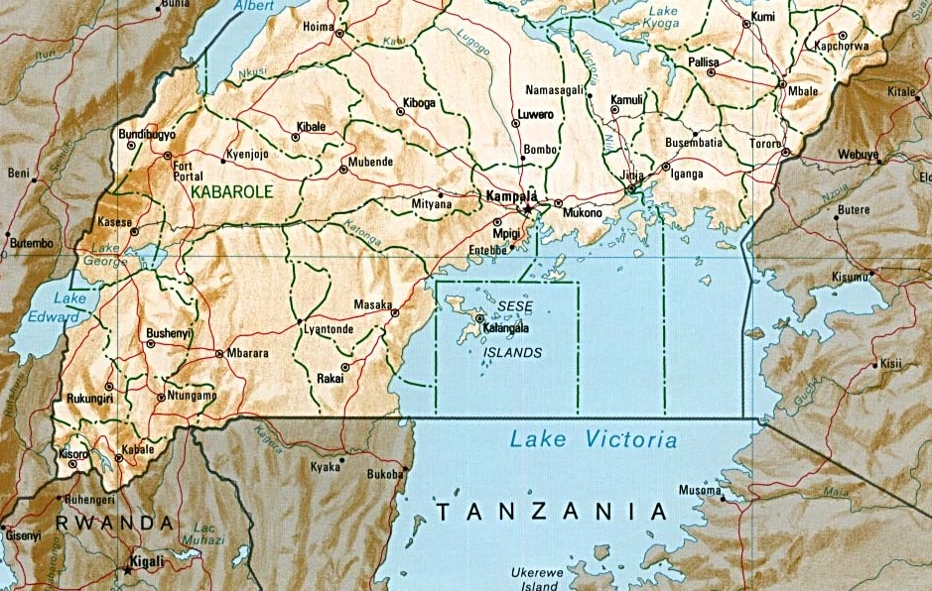
Tout a commencé à Rakaï, en l’an 2000 !
Notes:
Quinn et al. N Engl J Med 2000;342:921-9

Slide 33
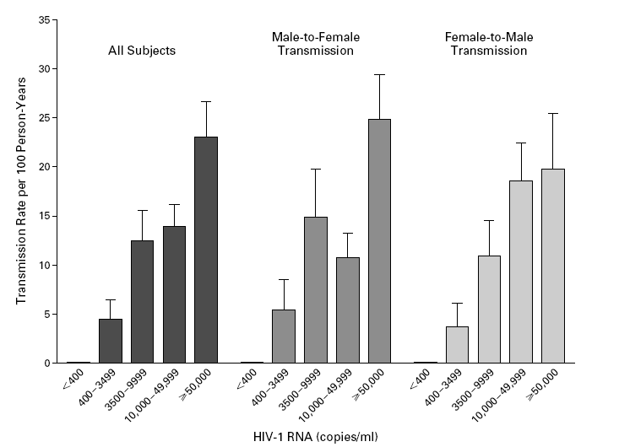
Tous Homme-Femme Femme-Homme
Pas de transmission si CV « indétectable »
Quinn et al., N Engl J Med 2000
Notes:
Quinn et al. N Engl J Med 2000;342:921-9
Etude « Rakai »: Risque de transmission en fonction de la charge virale
415 couples séro-différents héterosexuels VIH-1 – 30 mois (fin des années 90); 21.7% transmission VIH !
Pas d transmission < 1500 copies, mais seulement 51 couples dans cette situation

Slide 34
Il existe une correlation claire entre couverture antirétrovirale de la population et incidence du VIH
1.1% (0.8%-1.4%) de reduction d’incidence du VIH pour chaque augmentation de 1% de la couverture ARV
1.0
p=0.325
p=0.003
0.8
p=0.0001
p=0.013
ratio d’incidence
0.6
0.4
0.2
Hlabisa, Afrique du Sud
0
0%
30%
60%
Couverture ARV
Tanser et al. Science 2013;339:966-971

Slide 35
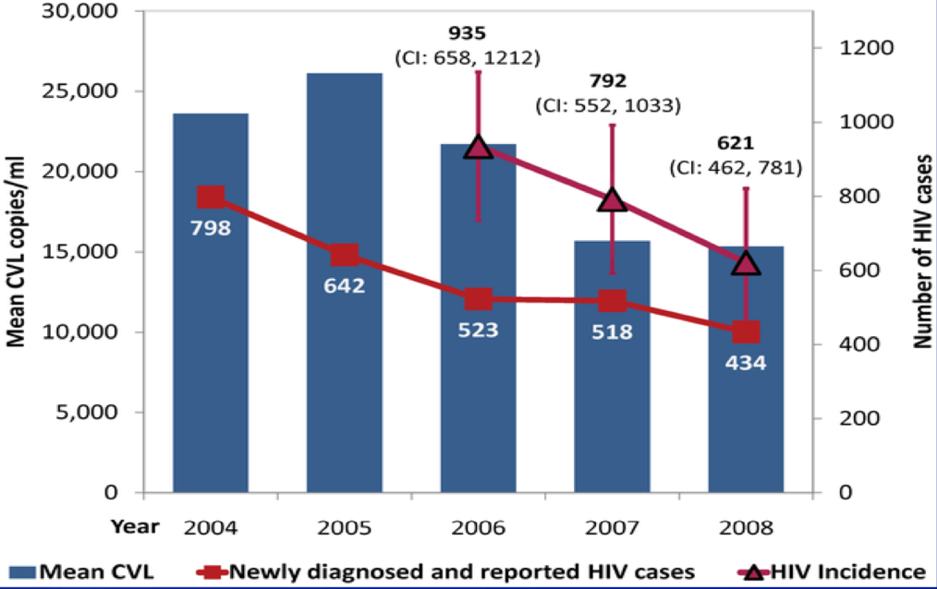
Baisse de la charge virale communautaire et des nouvelles infections à St Francisco
Moupali D et al. (2010). PLOS One 5 (4): e11068

Slide 36
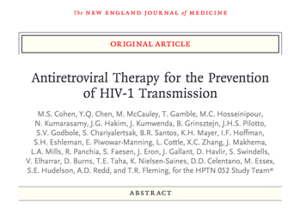
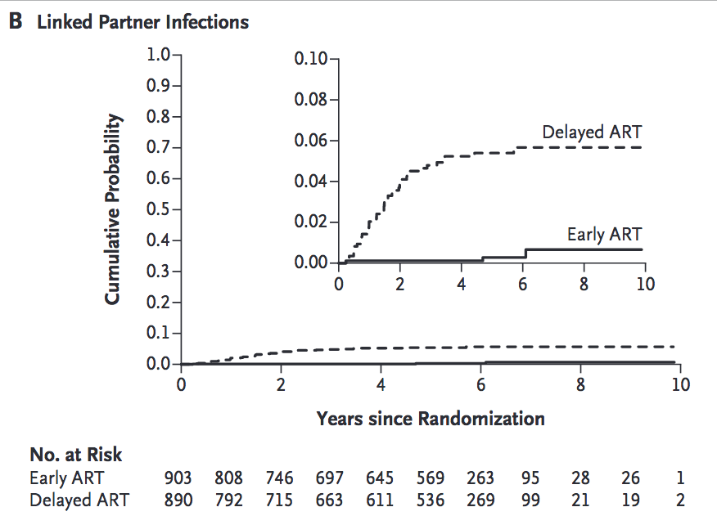
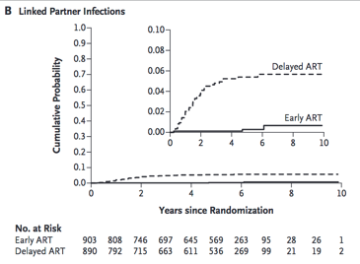
Résultats longs termes de l’étude HPTN 052
Etude prospective, multicentrique, internationale
  1763 couples randomisés
    Traitement « précoce » : traitement du partenaire VIH + à l’inclusion
      Quels que soient les CD4
    Traitement « tardif » : traitement après deux mesures < 250 CD4/mm³
Résultats initiaux (2011) : 96% de réduction de risque
Résultats finaux sur la transmission (2016)
  78 transmissions, 72 avec phylogénie
  7 génétiquement liées
    Aucune quand la charge virale du partenaire
    est indétectable
NEJM 2016, 375(9)
Notes:
Une première publication de 2011 faisait état d’une seule transmission génétiquement liée et précoce
La publication finale fait état de 4 transmissions très précoces (-5 à +4 jours après la mise sous traitement du partenaire), et de 4 transmissions tardives (entre 1000 et 2000 jours après la mise sous traitement; dans ¾ la CV n’était pas indétectable à M6, dans un cas elle était indétectable à M6 mais à 600 lors de la dernière mesure avant transmission.
8509 personnes/année de suivi chez les partenaires séroneg.
Cette partie long terme l’avantage de nous rappeler que la CV n’est pas « indéfiniment indétectable » chez certains patients et que des transmissions avec des CV relativement faibles restent possibles bien qu’exceptionnelles

Slide 37
PARTNER 1 et 2
Etude internationale prospective
Couples séro-différents
  Homo
  Hétéro (+ Partner 2)
Charge virale < 200 copies/mL à l’inclusion pour le partenaire infecté
1 238 couples/années de suivi (Partner 1)
1 596 couples/années de suivi (Partner 2)

Slide 38
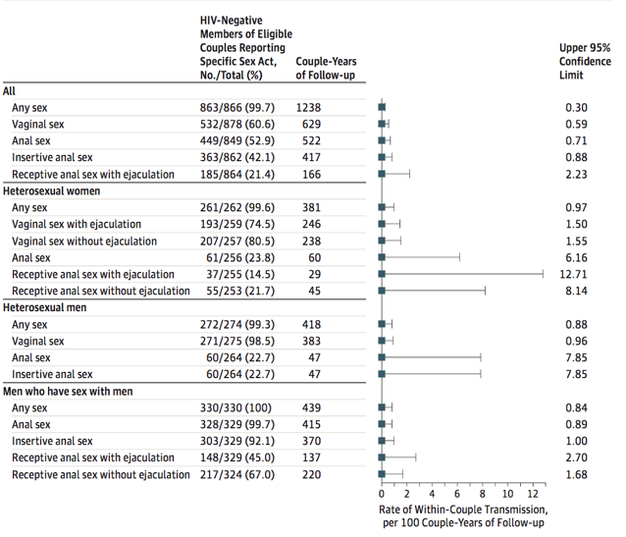
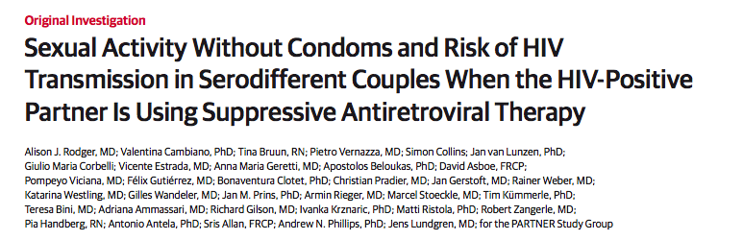
Résultats Partner 1
Z
E
R
O
Rodger et al. JAMA 2016

Slide 39
Un des meilleurs exemples de TasP : la prévention de la transmission mère enfant
EPF
%
INSERM
CESP 1018
N=2676
Effet charge virale
ZERO TRANSMISSION
Si la CV est indétectable à la conception et le reste jusqu’à l’accouchement
Effet délai de traitement
ARV débutés avant conception et CV <50 : TME = 0% [0.0 - 0.1]
Mandelbrot et al.CID 2015

Slide 40
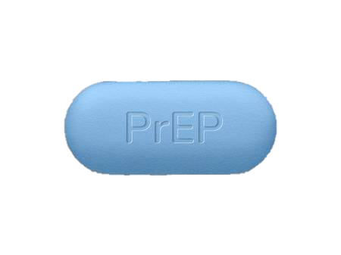
PrEP

Slide 41
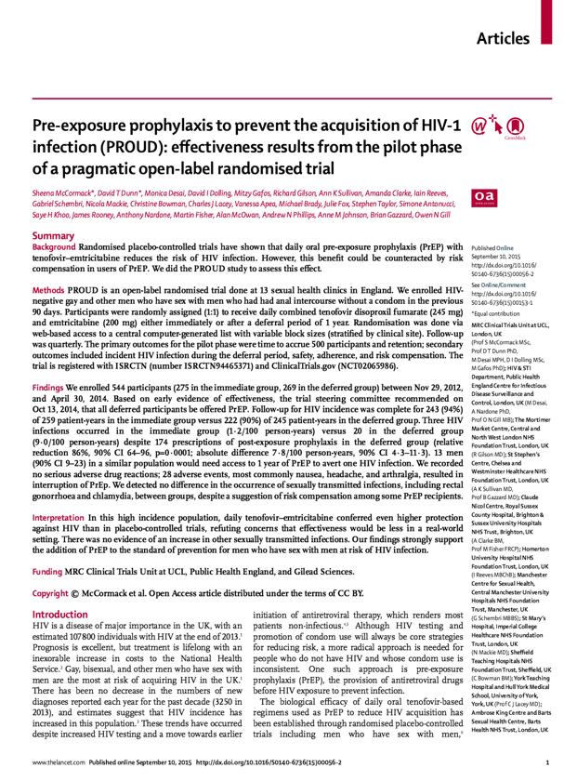
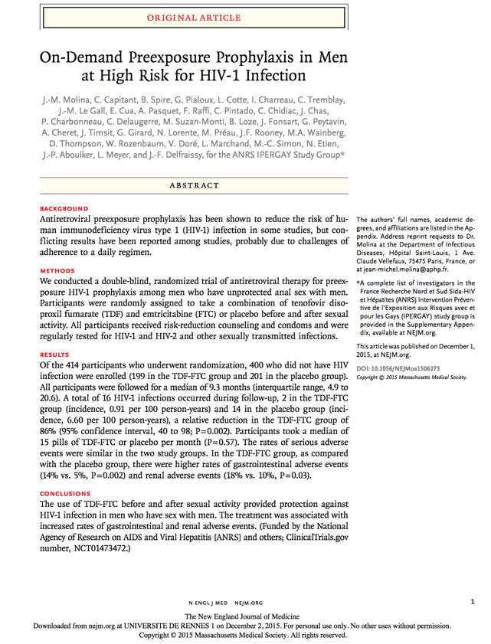
PROUD
IPERGAY

Slide 42
PrEP : deux essais essentiels chez les HSH
IPERGAY
PROUD
Ténofovir/emtricitabine
Randomisée
Placebo
France/Québec
PrEP au « coup par coup »
Ténofovir/emtricitabine
Randomisée
PrEP immédiate versus retardée
UK
PrEP continue
Ça marche très bien !
  - 86% d’infection VIH
  NPT = 18
Ça marche très bien !
  - 86% d’infection VIH
  NPT = 13
Molina JM et al. NEJM, 1er décembre 2015
Notes:
w

Slide 43

Effect size (CI)
Le TasP champion du monde !!
96% (73; 99)
Prevention of sexual transmission
PROUD – daily oral TDF/FTC
(MSM – United Kingdom)
IPERGAY – event-driven TDF/FTC
(MSM – Canada, France)
Partners PrEP – daily oral TDF/FTC
(Serodiscordant couples – Kenya, Uganda)
Partners PrEP – daily oral TDF
(Serodiscordant couples – Kenya, Uganda)
TDF2 – daily TDF/FTC
(Heterosexual men and women – Botswana)
iPrEx – daily oral TDF/FTC
(MSM – North and South America, South Africa, Thailand)
CAPRISA 004 – BAT-24 dosing vaginal tenofovir gel
(Women – South Africa)
RV 144 – six injectable ALVAC/AIDSVAX
(Heterosexual men and women – Thailand)
The Ring Study – monthly vaginal ring containing dapivirine
(Women – South Africa, Uganda)
ASPIRE – monthly vaginal ring containing dapivirine
(Women – Malawi, South Africa, Uganda, Zimbabwe)
MTN 003/VOICE – daily dosing vaginal tenofovir gel
(Women – South Africa, Uganda, Zimbabwe)
FEM-PrEP – daily oral TDF/FTC
(Women – Kenya, South Africa, Tanzania)
FACTS 001 – event-driven vaginal tenofovir gel
(Women – South Africa)
MTN 003/VOICE – daily oral TDF/FTC
(Women – South Africa, Uganda, Zimbabwe)
MTN 003/VOICE – daily oral TDF
(Women – South Africa, Uganda, Zimbabwe)
86% (58; 97)
86% (44; 99)
75% (55; 87)
67% (44; 81)
62% (22; 84)
44% (15; 63)
39% (6; 60)
31% (1; 51)
31% (1; 51)
27% (1; 46)
15% (-21; 40)
6% (-21; 40)
0% (-40; 30)
-4% (-49; 27)
49% (-129; 3)
49% (10; 72)
R
R
R
Bangkok Tenofovir Study – daily oral TDF
(PWID– Thailand)
Prevention in people who inject drugs
DELIVERY SYSTEM
ACTIVE DRUG
-130
-60
-40
-20
0
20
40
60
80
100
Vaccine
Oral pills
ALVAC/AIDSVAX
Dapivirine
Effectiveness (%)
Tenofovir
Tenofovir disoproxil fumarate (TDF)
Vaginal gel
Vaginal ring
Tenofovir/emtricitabine (TDF/FTC)

Slide 44
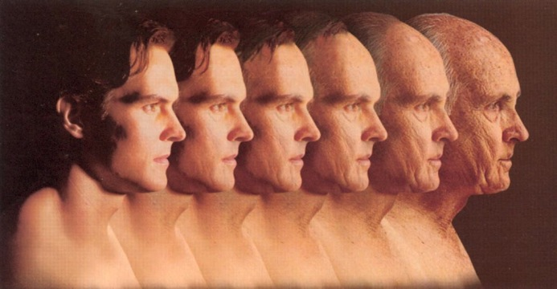
Relever le défi du vieillissement

Slide 45
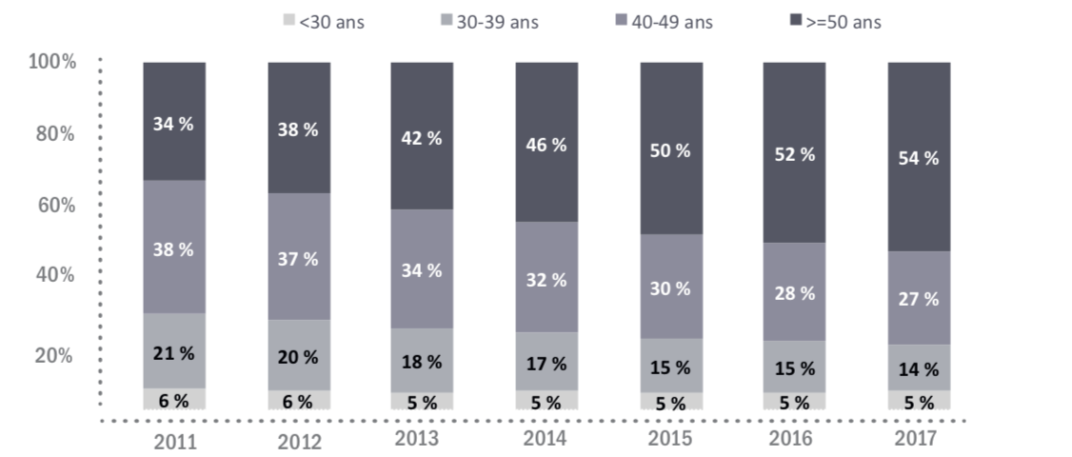
Evolution des tranches d’âges au sein de la file active bretonne : 2011-2017
Source : COREVIH Bretagne – 28 novembre 2018

Slide 46
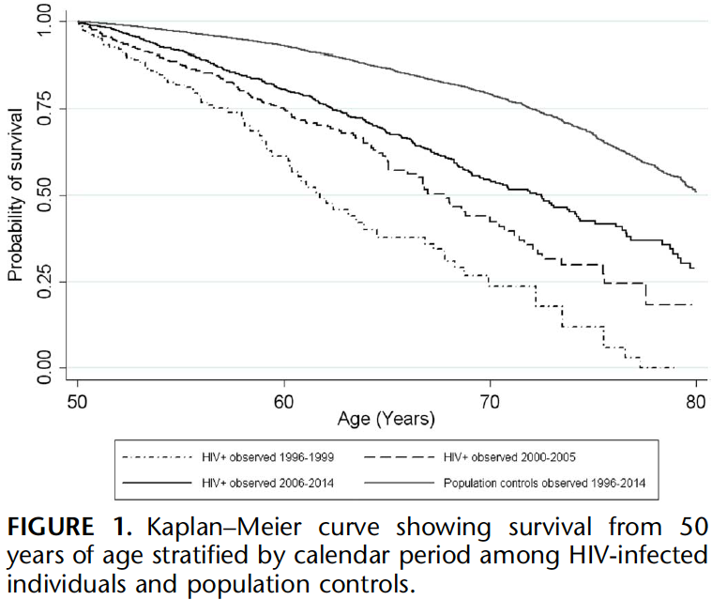
HIV -
2440 HIV+
14 588 HIV-
Denmark
2006-2014 HIV+
2000-2005 HIV+
1996-1999 HIV+
RA Legarth JAIDS 2016

Slide 47
Augmentation de la prévalence de comorbidités
associées au vieillissement
Maladies cardio-vasculaires et hypertension
Cancers non-classants SIDA (HPV, HBV, HCV, EBV, tabac)
  foie, poumon, marge anale
Ostéoporose
Déficit neurocognitif
Sarcopénie
Fragilité
Lipodystrophie
Résistance à l’insuline, diabète et dyslipidémie
Stéatose et stéatohépatite (NAFLD et NASH)
Plus de dépression…
Notes:
47

Slide 48
Les patients à risque de comorbidité accentuée
>50 ans, infectés depuis longtemps, traités par des antirétroviraux de première génération, rapport CD4/CD8 bas, CD4 bas, CV détectable, lipodystrophie, mode de vie à risque, nadir CD4 bas, stade SIDA
= Les « anciens » patients

Slide 49
En conclusion
Une épidémie toujours « dynamique », au nord comme au sud
  Améliorer le dépistage +++
Une simplification des traitements
  Nombre de comprimés et de prises
  Diminution des effets toxiques +++
Des politiques de prévention à implémenter
  TasP (dépistage/traitement)
  PrEP
Une population qui vieilli
  Apprendre à gérer les comorbidités

Slide 50

https://cns.sante.fr/actualites/prise-en-charge-du-vih-recommandations-du-groupe-dexperts/

Slide 51
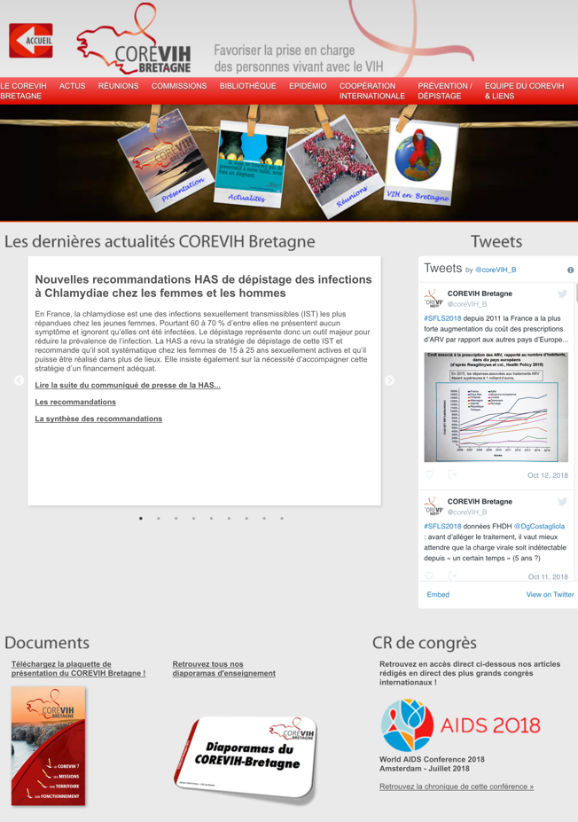

Slide 52
Remerciements
Dr P. de Truchis, Garches
Dr E. Bernasconi, Lugano
Pr. JM Molina, Paris
V. Supervie, INSERM, Paris
Pr J. Capeau, INSERM, Paris
Pr A-G Marcellin, INSERM, Paris

